Slide 1
EDUKACJA SPORTOWA
PRZEGLĄD DYSCYPLIN
Sztuki walki jako sport
Zasady, technika i dyscyplina zamiast siły bez kontroli
Przewodnik dla uczniów o współczesnych sportach walki, ich tradycji i bezpiecznym treningu
Notes:
Otwórz prezentację wyjaśnieniem, że współczesne sztuki walki to przede wszystkim bezpieczny, sformalizowany sport oparty na szacunku i zasadach fair play, a nie bójka.

Slide 2
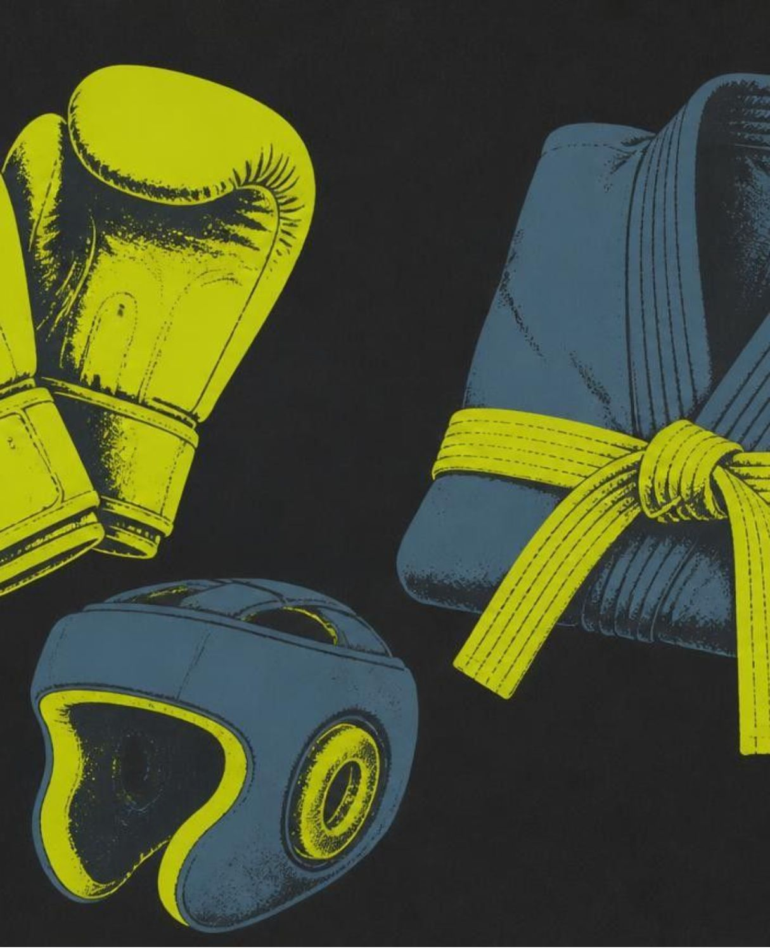
STRUKTURA SPORTÓW WALKI
Jedna nazwa, wiele różnych dyscyplin
UDERZANE
CHWYTANE
HYBRYDOWE
Boks, Karate, Taekwondo
Judo i Zapasy
MMA
Zwarcie, rzuty, kontrola w parterze oraz wykorzystanie masy i pędu rywala.
Płynne łączenie stójki, klinczu i parteru pod ścisłym nadzorem sędziowskim.
Dystans, precyzja ciosów i kopnięć. Kluczowe są timing, uniki i praca stóp.
Każda kategoria ma odrębny zestaw reguł, odmienną matę lub ring oraz własny system punktacji olimpijskiej.
02
Notes:
Wyjaśnij podział na sporty uderzane, chwytane i mieszane. Zwróć uwagę, że każda grupa stawia na zupełnie inne cechy motoryczne i strategie walki.

Slide 3



SZERMIERKA NA PIĘŚCI
Boks opiera się na pracy rąk, rytmie i obronie
Kontrola w ringu
Rytm i defensywa
Rundy i kategorie
Walka toczy się na ograniczonej przestrzeni, w rękawicach amortyzujących uderzenia i pod stałym nadzorem sędziego ringowego.
Czyste trafienia to efekt pracy nóg, rotacji tułowia i uników. Najważniejsza umiejętność boksera to unikanie ciosów, a nie ich przyjmowanie.
Czas podzielony na 2- lub 3-minutowe rundy oraz rygorystyczny podział wagowy dbają o równe szanse i zdrowie zawodników.
Obszar Ring 6×6 m
Filary Unik · Dystans · Kontra
Standard Ochrona zdrowia
KLUCZ TAKTYCZNY
SĘDZIOWANIE
Boks to sport myślenia przestrzennego
Punkty za czyste trafienia
Każdy atak zaczyna się od ustawienia stóp. Zła pozycja uniemożliwia obronę.
Ciosy zadane w gardę lub nieprzepisowe uderzenia nie są punktowane przez sędziów.
03
Notes:
Podkreśl, że w boksie olimpijskim kluczem jest technika, unikanie ciosów i punktowanie, a nie nokaut. Zwróć uwagę na rolę limitów wagowych.

Slide 4
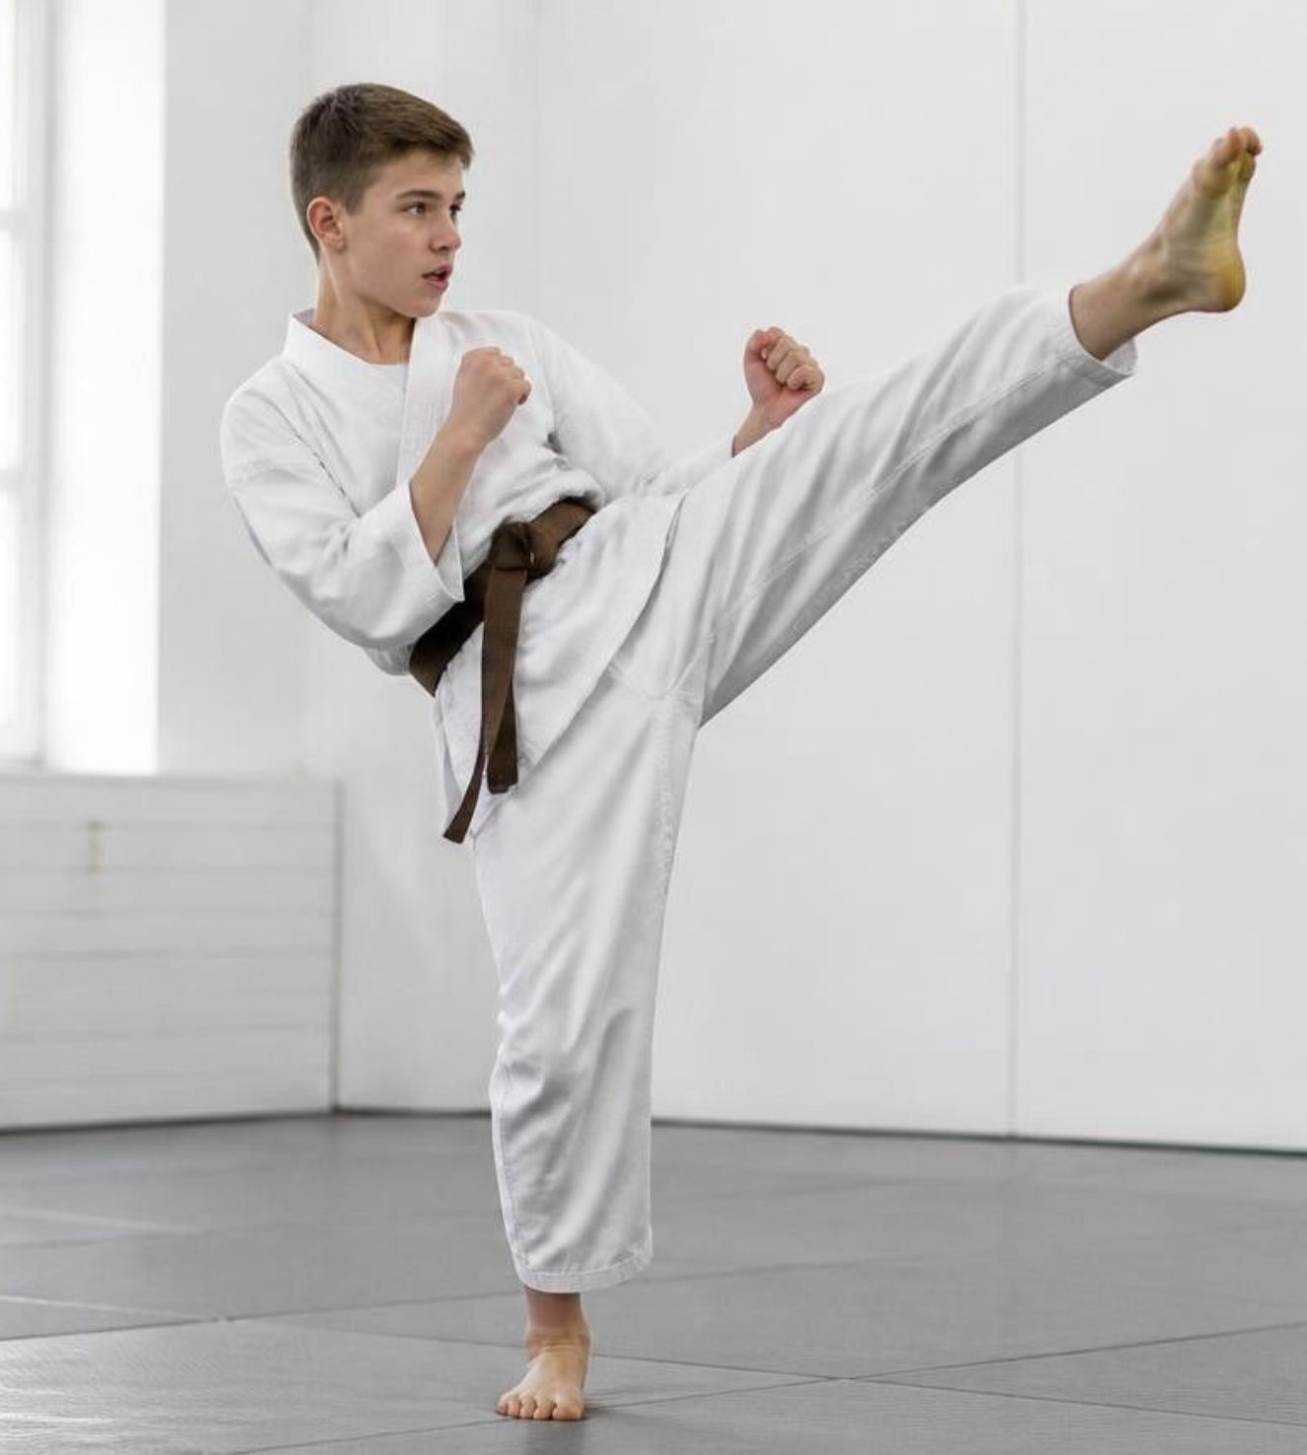
TRADYCJA I DEBIUT OLIMPIJSKI
Karate łączy technikę, dyscyplinę i kontrolę
Kumite to sportowa walka, a kata to ocena wcześniej ustalonych układów ruchów.
W kumite punkty zdobywa się za poprawnie wykonane, kontrolowane uderzenia i kopnięcia.
Współczesna forma karate rozwinęła się na Okinawie, a na igrzyskach zadebiutowała w Tokio 2020.
04
Notes:
Wyjaśnij różnicę między kumite (walką) a kata (pokazem układów). Zaznacz, że karate weszło na igrzyska w Tokio 2020 i wymaga absolutnego panowania nad siłą uderzeń.

Slide 5
DYNAMIKA CHWYTÓW
Judo i zapasy wykorzystują równowagę oraz dźwignię
DYSCYPLINA | NAJWAŻNIEJSZE INFORMACJE
Judo | Judo koncentruje się na rzutach, chwytach i unieruchomieniach
Zapasy | W zapasach zwycięstwo można osiągnąć przez przypięcie przeciwnika lub przewagę punktową
Style zapasów | W stylu klasycznym wolno chwytać powyżej pasa, a w stylu wolnym także wykorzystywać nogi
05
Notes:
Porównaj techniki judo i zapasów na przejrzystej tabeli. Zwróć uwagę na kluczową różnicę olimpijską: styl klasyczny nie pozwala na chwyty za nogi, styl wolny tak.

Slide 6
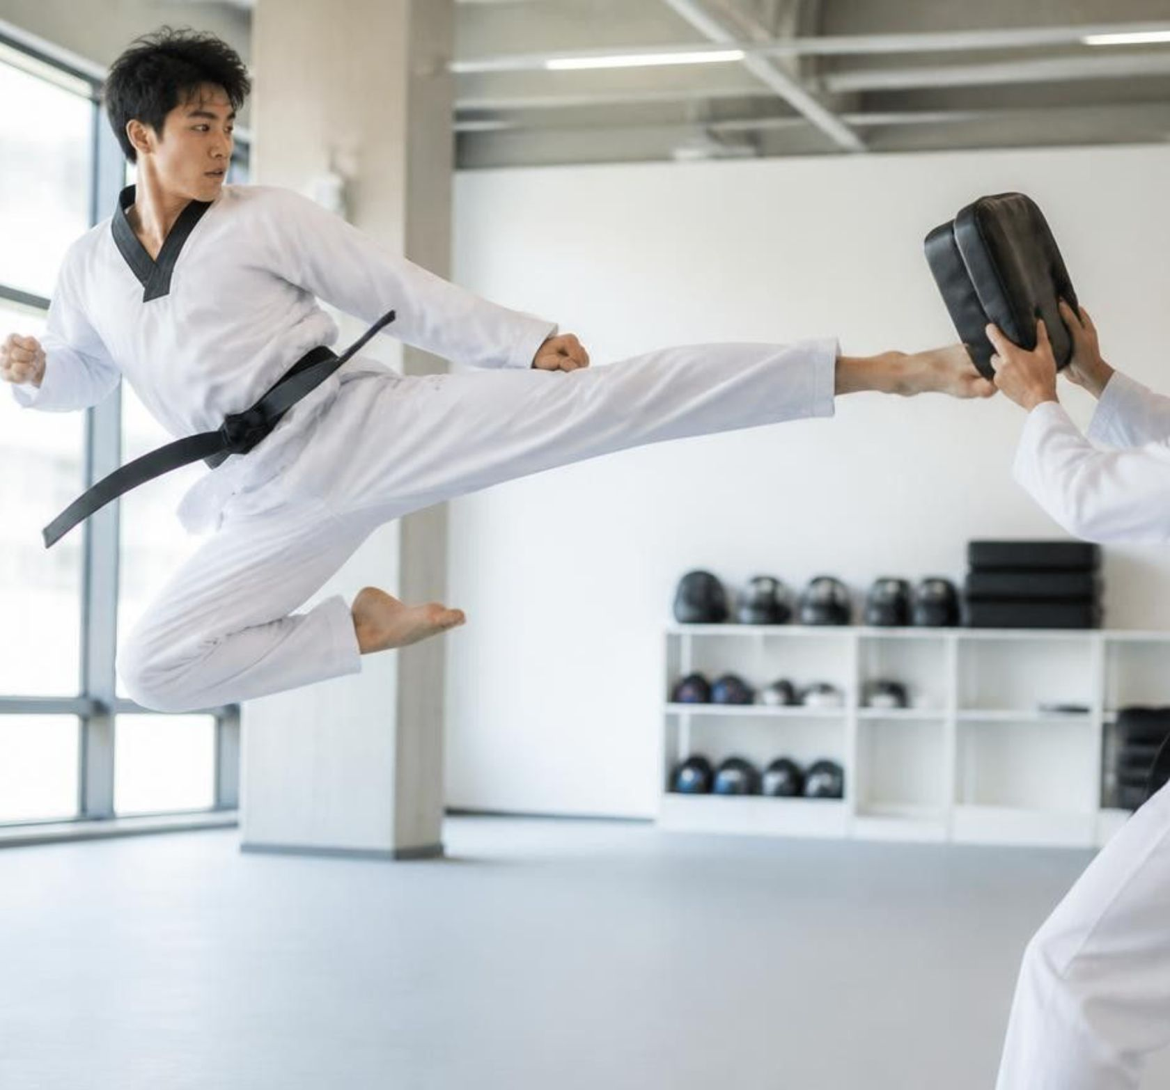
Taekwondo pokazuje szybkość i precyzję kopnięć
Zawodnicy zdobywają punkty za kontrolowane, celne techniki
Ważne są dystans, praca nóg, timing i reakcja na ruch przeciwnika
W sportach walki nie chodzi o siłę bez kontroli, lecz o technikę w ramach zasad
06
Notes:
Wskaż na spektakularność taekwondo olimpijskiego. Wyjaśnij rolę czujników elektronicznych w ochraniaczach, które wymuszają czystość i precyzję uderzeń.

Slide 7
METODYKA I ROZWÓJ
Trening rozwija ciało, umysł i charakter
Każda jednostka treningowa w klubie sportów walki ma logiczny, bezpieczny przebieg:
1
2
3
Rozgrzewka i mobilność
Technika i zadania w parach
Sparing i wyciszenie
Przygotowanie stawów, mięśni i układu krążenia. Ćwiczenia gimnastyczne i akrobatyczne budują zwinność oraz chronią przed kontuzjami.
Szlifowanie powtarzalnych ruchów na tarczach, workach lub w kontrolowanych ćwiczeniach z partnerem bez intencji zadania bólu.
Sprawdzenie nabytych umiejętności w umownych warunkach, po którym następuje analiza błędów, rozciąganie i ukłon szacunku.
Ciało
Umysł
Charakter
Kondycja i refleks
Koncentracja i spokój
Pokora i dyscyplina
Równomierny rozwój wszystkich partii mięśniowych.
Nauka opanowania stresu w trudnych sytuacjach.
Szacunek dla rywala i cierpliwość w pracy nad sobą.
07
Notes:
Przedstaw strukturę jednostki treningowej. Zaznacz, że sporty walki kształtują charakter i opanowanie emocjonalne, a nie agresję.

Slide 8
ŚWIADOMY WYBÓR
Bezpieczeństwo jest częścią zwycięstwa
Trening powinien odbywać się pod opieką wykwalifikowanego instruktora
Sprzęt ochronny, rozgrzewka, kontrola siły i respektowanie przeciwnika ograniczają ryzyko urazów
Najlepszą dyscyplinę wybiera się według celu, charakteru, kondycji i własnych zainteresowań
08
Notes:
Podsumuj prezentację: bezpieczeństwo, ochraniacze i profesjonalny instruktor to fundament. Zachęć uczniów do wyboru dyscypliny dopasowanej do ich charakteru.

